Slide 1
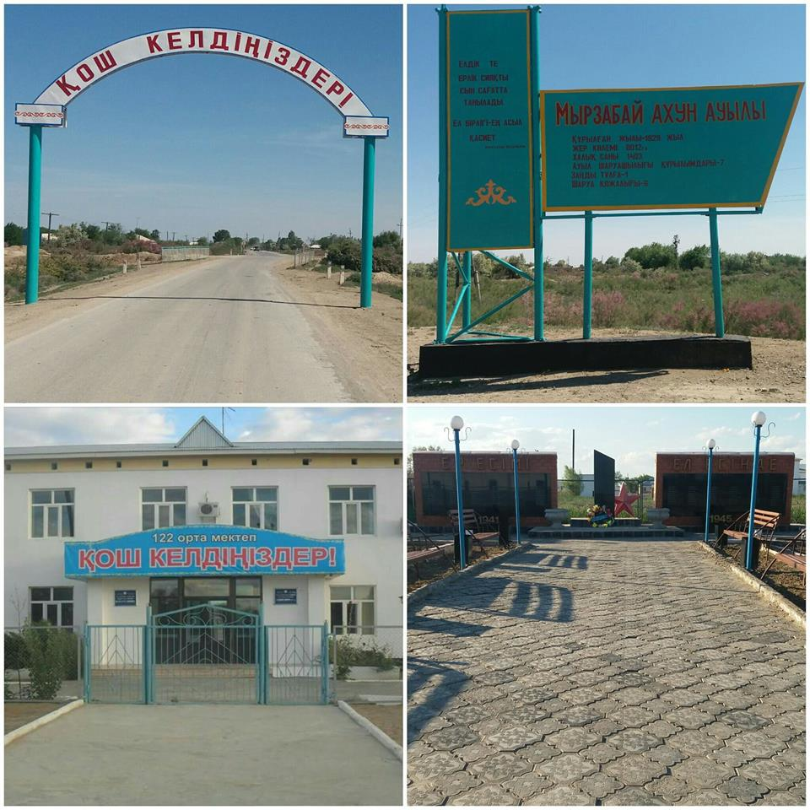

2026-2028 ЖЫЛДАРҒА АРНАЛҒАН АЗАМАТТЫҚ БЮДЖЕТ
Мырзабай ахун ауылдық округі 2026 жыл

Slide 2

Құрметті сайт оқырмандары!
Мырзабай ахун ауылдық округінің 2026-2028 жылдарға арналған Азаматтық бюджеті
Сіздердің назарларыңызға Мырзабай ахун ауылдық округінің 2026-2028 жылдарға арналған азаматтық бюджеті ұсынылады. Ауылдық округ бюджетінің негізгі көрсеткіштері оның қалыптасу параметрлері және бюджеттік қаражаттардың бағыттары туралы ақпарат көрсетілген.
“2026 – 2028 жылдарға арналған Мырзабай ахун ауылдық округінің бюджеті туралы” Жалағаш аудандық мәслихатының 2025 жылғы 26 желтоқсандағы №37-15 шешіміне Жалағаш ауданы әкімінің 2026 жылғы 1 қазандағы №170 қаулысымен өзгерістер енгізілді.

Slide 3
Аталған құжат келесі бөлімдерден тұрады:
Мырзабай ахун ауылдық округі бюджетінің түсімдері;
Мырзабай ахун ауылдық округі бюджетінің шығыстары.

Slide 4
Мырзабай ахун ауылдық округінің 2026-2028 жылдарға арналған Азаматтық бюджеті
2026-2028 жылдарға арналған Мырзабай ахун ауылдық округінің бюджеті түсімдерінің болжамы бюджеттің түсімдерін болжамдау Әдістемесімен, өңірдің әлеуметтік – экономикалық даму болжамының көрсеткіштері негізінде, Қазақстан Республикасының Салық, Бюджет кодекстеріне және басқа да нормативтік құқықтық актілеріне сәйкес болжамдалған.
2026-2028 жылдарға Мырзабай ахун ауылдық округінің бюджеттері кірістерін болжамдау кезінде 2025 жылғы бюджет кірістерінің орындалуы ескерілді.

Slide 5
2026 жылғы базалық мөлшерлемелер:
№ | Атауы | Қаржысы
1 | Жалақының ең төмен мөлшері | 85 000 теңге
2 | Мемлекеттік базалық зейнетақы төлемінің ең төмен мөлшері (теңге) | 35 596 теңге
3 | Зейнетақының ең төмен мөлшері | 69 049 теңге
4 | Жәрдемақыларды және өзге де әлеуметтік төлемдерді есептеу, айыппұл санкцияларын, салықтарды және басқа да төлемдерді қолдану үшін айлық есептік көрсеткіш (теңге) | 4 325теңге
5 | Базалық әлеуметтік төлемдердің мөлшерін есептеу үшін ең төмен күнкөріс деңгейінің шамасы (Қызылорда облысы үшін) | 50 851теңге

Slide 6
2026-2028 жылдарға арналған Мырзабай ахун ауылдық округінің бюджетінің негізгі параметрлері
Атауы | 2023 жыл | 2024 жыл | 2025 жыл
 | болжам | болжам | болжам
Түсімдер оның ішінде: | 10 333 007,9 | 6 089 967 | 6 598 545
1. Кірістер, оның ішінде: | 1 881 258 | 1 997 938 | 2 095 430
Салықтық түсімдер | 1 844 723 | 1 976 848 | 2 067 825
Салықтық емес түсiмдер | 4 785 | 3 840 | 5 305
Негізгі капиталды сатудан түсетін түсімдер | 31 750 | 17 250 | 22 300
Трансферттердің түсімдері, оның ішінде: | 8 451 750 | 4 092 029 | 4503115
Субвенция | 3 777 192 | 4 092 029 | 4 503 115
Жоғарғы бюджеттен нысаналы трансферттер түсімдері | 4674422,2
Төмен тұрған мемлекеттiк басқару органдарынан трансферттер | 135,7
Шығыстар | 10 376 687,3 | 6 089 967,0 | 6 598 545,0
оның ішінде:
Жалпы сипаттағы мемлекеттiк қызметтер | 2 355 871,5 | 795 584 | 856 206
Қорғаныс | 15 012 | 60 550 | 40 567
Қоғамдық тәртіп, қауіпсіздік, құқықтық, сот, қылмыстық-атқару қызметі | 1 600 | 2 579 | 2 670
Әлеуметтiк көмек және әлеуметтiк қамтамасыз ету | 1 166 268 | 1 830 296,0 | 1 957 044
Тұрғын үй-коммуналдық шаруашылық | 1619467,1 | 195 | 211
Мәдениет, спорт, туризм және ақпараттық кеңістiк | 1 023 250 | 1 026 531,0 | 1 135 102
Отын-энергетика кешені және жер қойнауын пайдалану | 66 832,8
Ауыл, су, орман, балық шаруашылығы, ерекше қорғалатын табиғи аумақтар, қоршаған ортаны және жануарлар дүниесін қорғау, жер қатынастары | 177 634,9 | 158 887 | 171 032
Өнеркәсіп, сәулет, қала құрылысы және құрылыс қызметі | 86 517,6 | 77 122 | 83 580
Көлiк және коммуникация | 1 366 963,1 | 333 244,0 | 108 422
Басқалар | 73 747,4 | 40 594 | 42 565
Борышқа қызмет көрсету | 76 531 | 76 448 | 76 377
Трансферттер | 2 346 992,3 | 1 687 937,0 | 2 124 769
2026-2028 жылдарға арналған Мырзабай ахун ауылдық округінің бюджеті Қазақстан Республикасының Бюджет кодексіне, 2026-2028 жылдарға арналған Жалағаш ауданының әлеуметтік-экономикалық даму болжамы және бюджеттік параметрлеріне, Қазақстан Республикасы Президентінің Қазақстан халқына жыл сайынғы жолдаулары негізінде әзірленді.
Атауы | 2026 жыл болжам | 2027 жыл болжам | 2028 жыл болжам
1. Кірістер | 65 677,0 | 66 517,0 | 66 517,0
Салықтық түсімдер | 5 385,0 | 6 009,0 | 6 009,0
Салықтық емес түсiмдер | 0 | 0 | 0
Негізгі капиталды сатудан түсетін түсімдер | 624,0 | 0 | 0
Трансферттер түсімі | 59 668,0 | 60 508,0 | 60 508,0

Slide 7
Шығыстар:
1.«Жалпы сипаттағы мемлекеттік қызмет» функционалдық тобы
«Аудандық маңызы бар қала, ауыл, кент, ауылдық округ әкімінің қызметін қамтамасыз ету жөніндегі қызметтер» бағдарламасы бойынша:
2026 жылы – 57 817,0 мың теңге;
Осы шығындар аппарат қызметкерлерін ұстауға бағытталады.
7. «Тұрғын үй-коммуналдық шаруашылық» функционалдық тобы
«Елді мекендердегі көшелерді жарықтандыру» бағдарламасы бойынша: 2026 жылы – 2 260,0 мың теңге; (жарықтандырудың төлемі мен күтіп ұстауға жұмсалады)
«Елдi мекендердiң санитариясын қамтамасыз ету» бағдарламасы бойынша:
2026 жылы – 1 600,0 мың теңге; (күл-қоқыстарды шығару)
«Елді мекендерді абаттандыру мен көгалдандыру» бағдарламасы бойынша:
2026 жылы – 4 000,0 мың теңге; (елді мекендегі жасыл екпелерді қоршау)

Slide 8



